Slide 1
Презентация «Коронавирусная инфекция и дети».
Выполнила: воспитатель Вокина А.В.
Д/с№103 ОАО «РЖД» г.Лиски

Slide 2
Инкубационный период вирусной инфекции составляет
От трех-пяти дней до нескольких недель, все зависит от иммунной системы человека. Визуально до появления симптомов понять, что организм заражен невозможно. О наличии заболевания можно узнать только проведения теста на коронавирус.

Slide 3
Как можно заразиться коронавирусной инфекцией?
Заразиться коронавирусной инфекцией можно в любом общественном месте. Зачастую это происходит воздушно-капельным путем, инфицированный человек во время кашля и чихания распыляет вирус на десятки метров от себя. Коронавирус распространяется даже во время разговора. Поэтому при наличии заболевания врачи и рекомендуют больным носить маску, чтобы не заражать окружающих и менять раз в несколько часов.

Slide 4
Заразиться коронавирусной инфекцией можно и фекально-оральным способом. То есть через грязные руки. В фекалиях больного вирус находится гораздо дольше, нежели в слюне и на слизистых носа и ротовой полости. Поэтому, посещая общественный туалет, можно заразиться недугом даже не вступая ни с кем в контакт. По этой причине, придя с ребенком с улицы, необходимо сразу мыть руки и использовать другие профилактические средства.

Slide 5
Могут ли дети болеть коронавирусной инфекцией?
Бытует мнение, что дети не болеют коронавирусной инфекцией. Однако, это далеко не так, дети, точно так же, как и взрослые подвержены этому коварному заболеванию, но переносят они его иначе. Коронавирус у детей появляется после контакта с вирусоносителями.

Slide 6
Как протекает коронавирус у детей?
У маленьких пациентов отмечается более легкое течение коронавирусной инфекции. Чем меньше ребенок, тем легче он переносит заболевание. Однако все зависит от организма, иногда встречаются случаи, когда коронавирус вызывает у детей серьезные осложнения или даже летальный исход. Но в целом лечится он проще, чем у взрослых, поэтому родителям не стоит слишком бояться этого заболевания, особенно если оно вовремя диагностировано и своевременно начато лечение.

Slide 7
Группа риска у детей, зараженных коронавирусом.
выделены следующие группы риска, куда входят дети:
С легочной патологией;
С ослабленным иммунитетом;
С пороком сердца;
С хронической болезнью почек.
Эти дети должны находиться под постоянным контролем со стороны врачей и взрослых, чтобы не допустить заболевания. Иначе оно может перейти в тяжелую форму.

Slide 8
Особенности коронавирусной инфекции у детей.
Случаи коронавирусной инфекции на сегодняшний день зафиксированы среди детей разных возрастных групп. Она сопровождается повышением температуры, кашлем и слабостью. В редких случаях на коже появляется сыпь, возникают диспепсические расстройства. Дети младшего школьного и дошкольного возраста намного легче переносят инфекцию, нежели подростки. У последних может подниматься температура до 40 градусов, бывает одышка и сильный кашель. Явные признаки поражения коронавирусом отмечаются среди детей старше 6 лет.

Slide 9
До года
Грудничок до года после заражения коронавирусом становится носителем инфекции. При этом сам младенец переносит заболевание в легкой форме. У малыша до года может не быть симптомов болезни совсем. Или клиническая картина болезни будет напоминать легкую простуду.

Slide 10
От года до 5 лет
У пациентов от года до пяти лет при коронавирусе повышается температура тела. У инфицированного ухудшается аппетит, присутствует першение в горле и сухой кашель. Иногда появляется насморк, а визуально симптомы болезни напоминают легкую простуду.

Slide 11
От 5 до 12 лет
Дети от пяти до двенадцати лет больше страдают от болезни. У них повышается температура тела, но обычно показатели термометра не превышают отметку 39 градусов. Кроме респираторных признаков могут появиться диспепсические расстройства. При коронавирусе есть боли в животе, повышенное газообразование, диарея.

Slide 12
Старше 12 лет
Чем старше ребенок, тем ярче у него признаки коронавируса. У 12-ти летних болезнь схожа с ОРВИ и кишечным гриппом. У подростков симптомы более выражены.
Основные проявления:
боль и першение в горле;
повышенная температура тела;
насморк;
сухой кашель;
боль в животе;
расстройство стула;
общая слабость;
ухудшение аппетита;
головная боль;
светобоязнь.

Slide 13
Самые распространенные симптомы
Сухой кашель – один из главных признаков вируса. В начале инфицирования наблюдается легкий кашель, который с каждым днем начинает усиливаться. Кашель часто сопровождается повышенной температурой тела. Для легкой формы характерна температура 37-37,4 градусов.
Если температура переползла отметку 39, то это указывает на развитие пневмонии. По данным исследований, кашель появляется в среднем у 75% заразившихся, высокая температура тела у 90%.
Такие же симптомы проявляются при гриппе. Именно поэтому многие воспринимают свое состояние как ОРВИ и стараются лечиться самостоятельно без врачебной помощи. При очень высокой температуре нужно незамедлительно вызывать скорую помощь.

Slide 14
Главный признак инфекции.
По заявлениям ВОЗ, температура при коронавирусе считается главным проявлением инфекции. В большей части случаев показатель повышается до 37,5-38,5 градусов. Почти всегда при гипертермии наблюдается сухой кашель. У некоторых людей температура находится в норме в течение всей болезни.
В тяжелых случаях симптом появляется сразу, держится достаточно долго, наблюдается лихорадка. Самым опасным считается состояние, когда после подъема ощущается улучшение самочувствия, а затем — второй скачок. Этот симптом свидетельствует о наличии вирусной инфекции. Пониженный уровень температуры в пределах 36 градусов наблюдается при реабилитации.

Slide 15
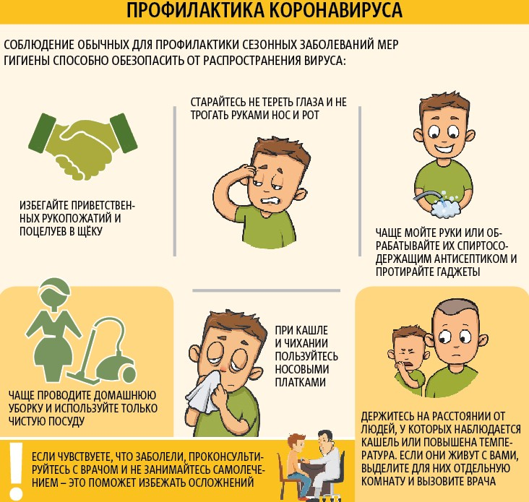
Профилактика коронавируса у детей

Slide 16
Чтобы не допустить распространения коронавирусной инфекции у детей, необходимо обязательно соблюдать ряд общих правил:
Не допускать контакта с посторонними людьми.
Снизить количество выходов на улицу.
Соблюдать правила личной гигиены.
Проветривать квартиру как минимум 1 раз в день.
Употреблять больше жидкости.
Полоскать горло и промывать нос солевым раствором.
Это позволит в значительной степени снизить риск заражения.

Slide 17
Лечение коронавируса у детей
На данный момент нет разработанного лекарства, которое было бы на 100-процентов эффективным при лечении коронавируса, заболевание лечится в зависимости от симптомов.
Врач может назначить противокашлевые и отхаркивающие препараты, антиконгестанты и жаропонижающие средства. Если болезнь переходит в более тяжелую форму, то необходимо постоянное наблюдение со стороны медиков.

Slide 18
Но стоит обязательно знать, что любой симптом, описанный ранее – это не показатель наличия коронавирусной инфекции, так как есть и другие заболевания, которые никуда не уходили. Для того, чтобы выявить новый вирус, проводится специальное тестирование.

Slide 19
Как проявляется тяжелая форма коронавируса
COVID-19 в тяжелой форме проявляется в первую очередь изменениями со стороны бронхолегочной системы. Состояние пациентов ухудшается стремительно. На фоне непродуктивного кашля держится высокая температура тела, которую сбить очень тяжело: при понижении на несколько градусов показатель опять увеличивается. Присутствуют признаки интоксикации.
Типичным маркером тяжелого состояния является дыхательная недостаточность, вызванная пневмонией. Состояние здоровья пациента ухудшается, если у него есть хронические заболевания, метаболические нарушения, онкология. Нагрузка ощущается всеми системами органов, особенно страдают сердце и почки, развивается полиорганная недостаточность и отек легких. В результате человек может умереть от коронавируса или его осложнений.

Slide 20
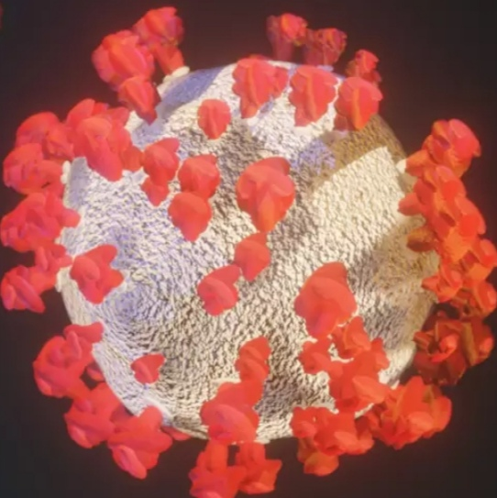
Методы диагностики коронавируса
Чтобы определить коронавирус, клинических проявлений недостаточно.
Для выявления коронавирусной инфекции проводятся серологические тесты. Берется мазок из зева и проводится анализ кала. Для исследования используется метод ПЦР. Кроме этого, при симптомах коронавируса выполняется анализ крови.

